Slide 1
TRABAJO GRUPAL
INTEGRANTES
Alvaro Jacinto Campos Diego Delgado Rosales
Oscar Loayza
Matías Querevalu
Ricardo Bartolini

Slide 2
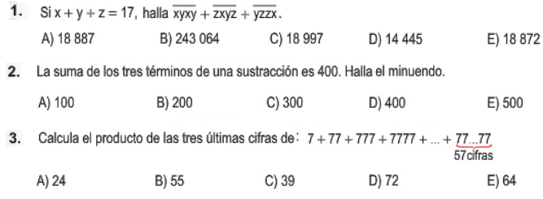
Trabajo en grupos pequeños
MATIAS
ALVARO
DIEGO
OSCAR
RICARDO

Slide 3
1

Slide 4
2

Slide 5
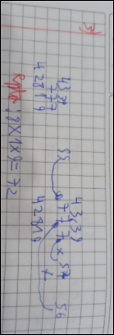
3

Slide 6
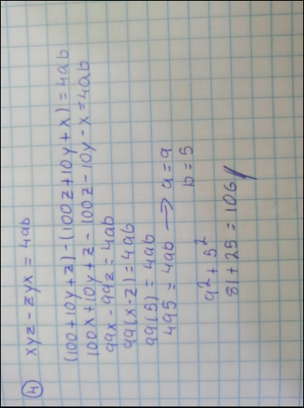
4

Slide 7
5

